Slide 1
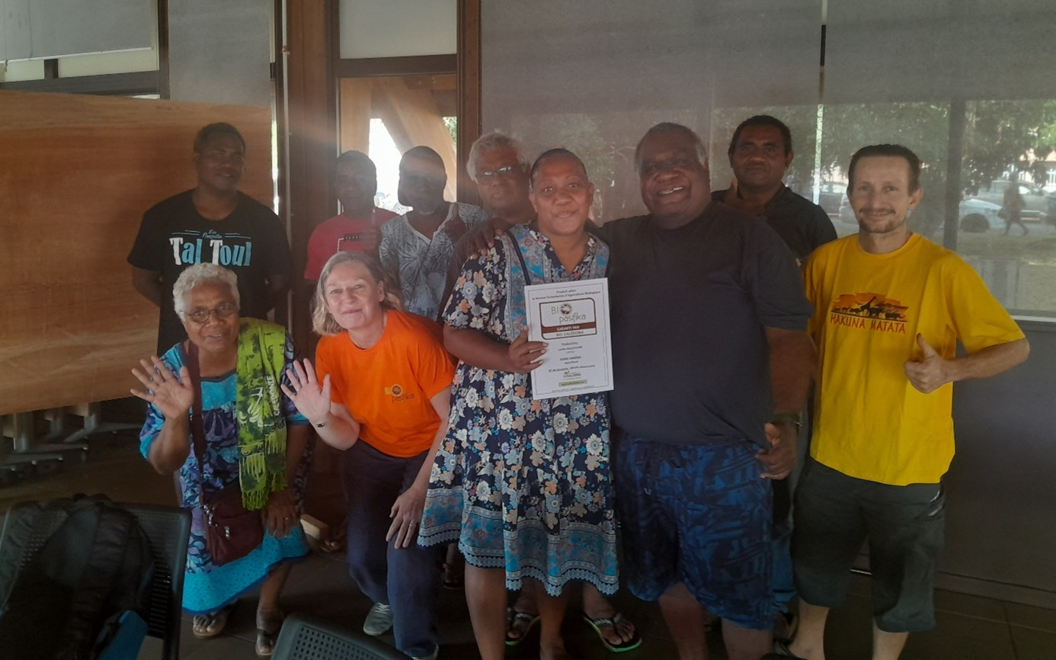
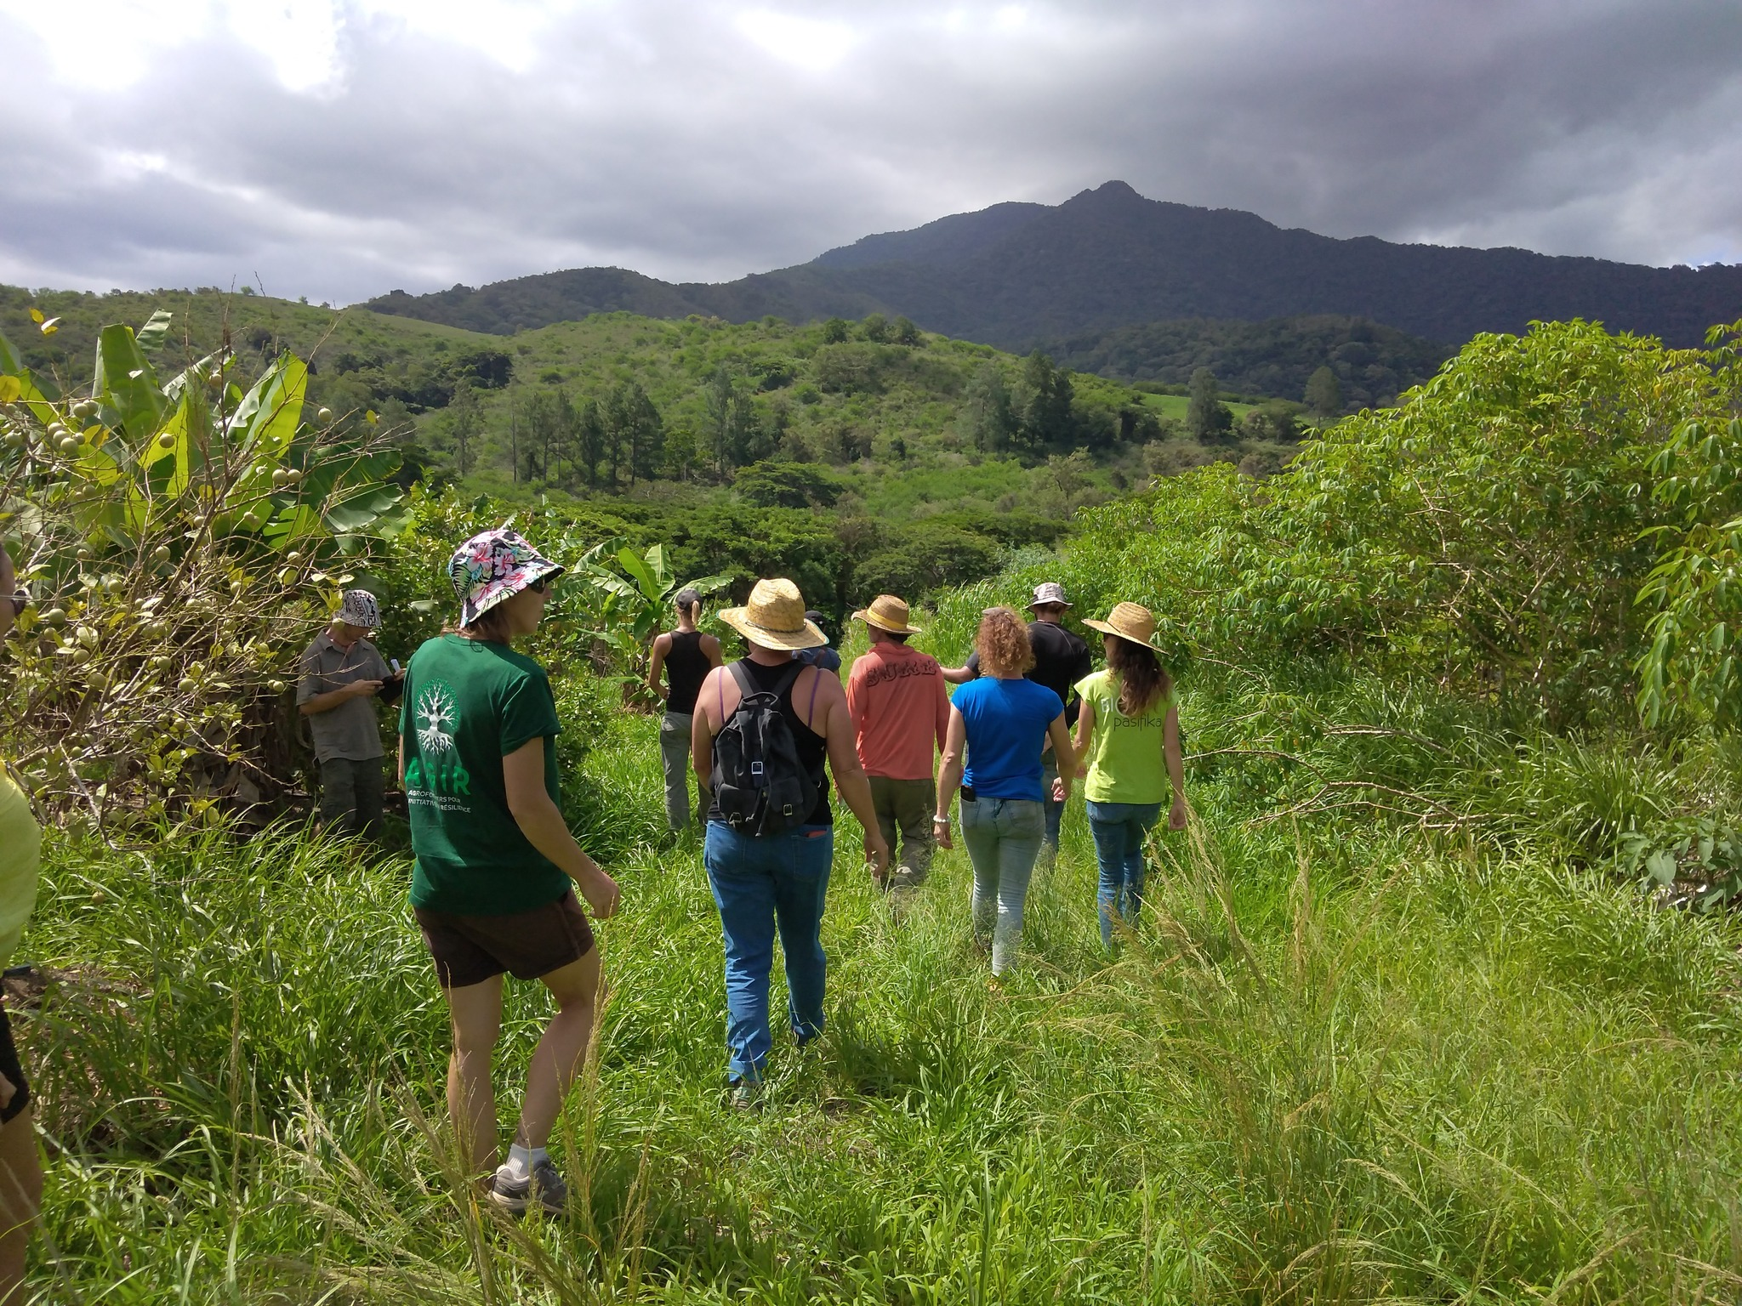
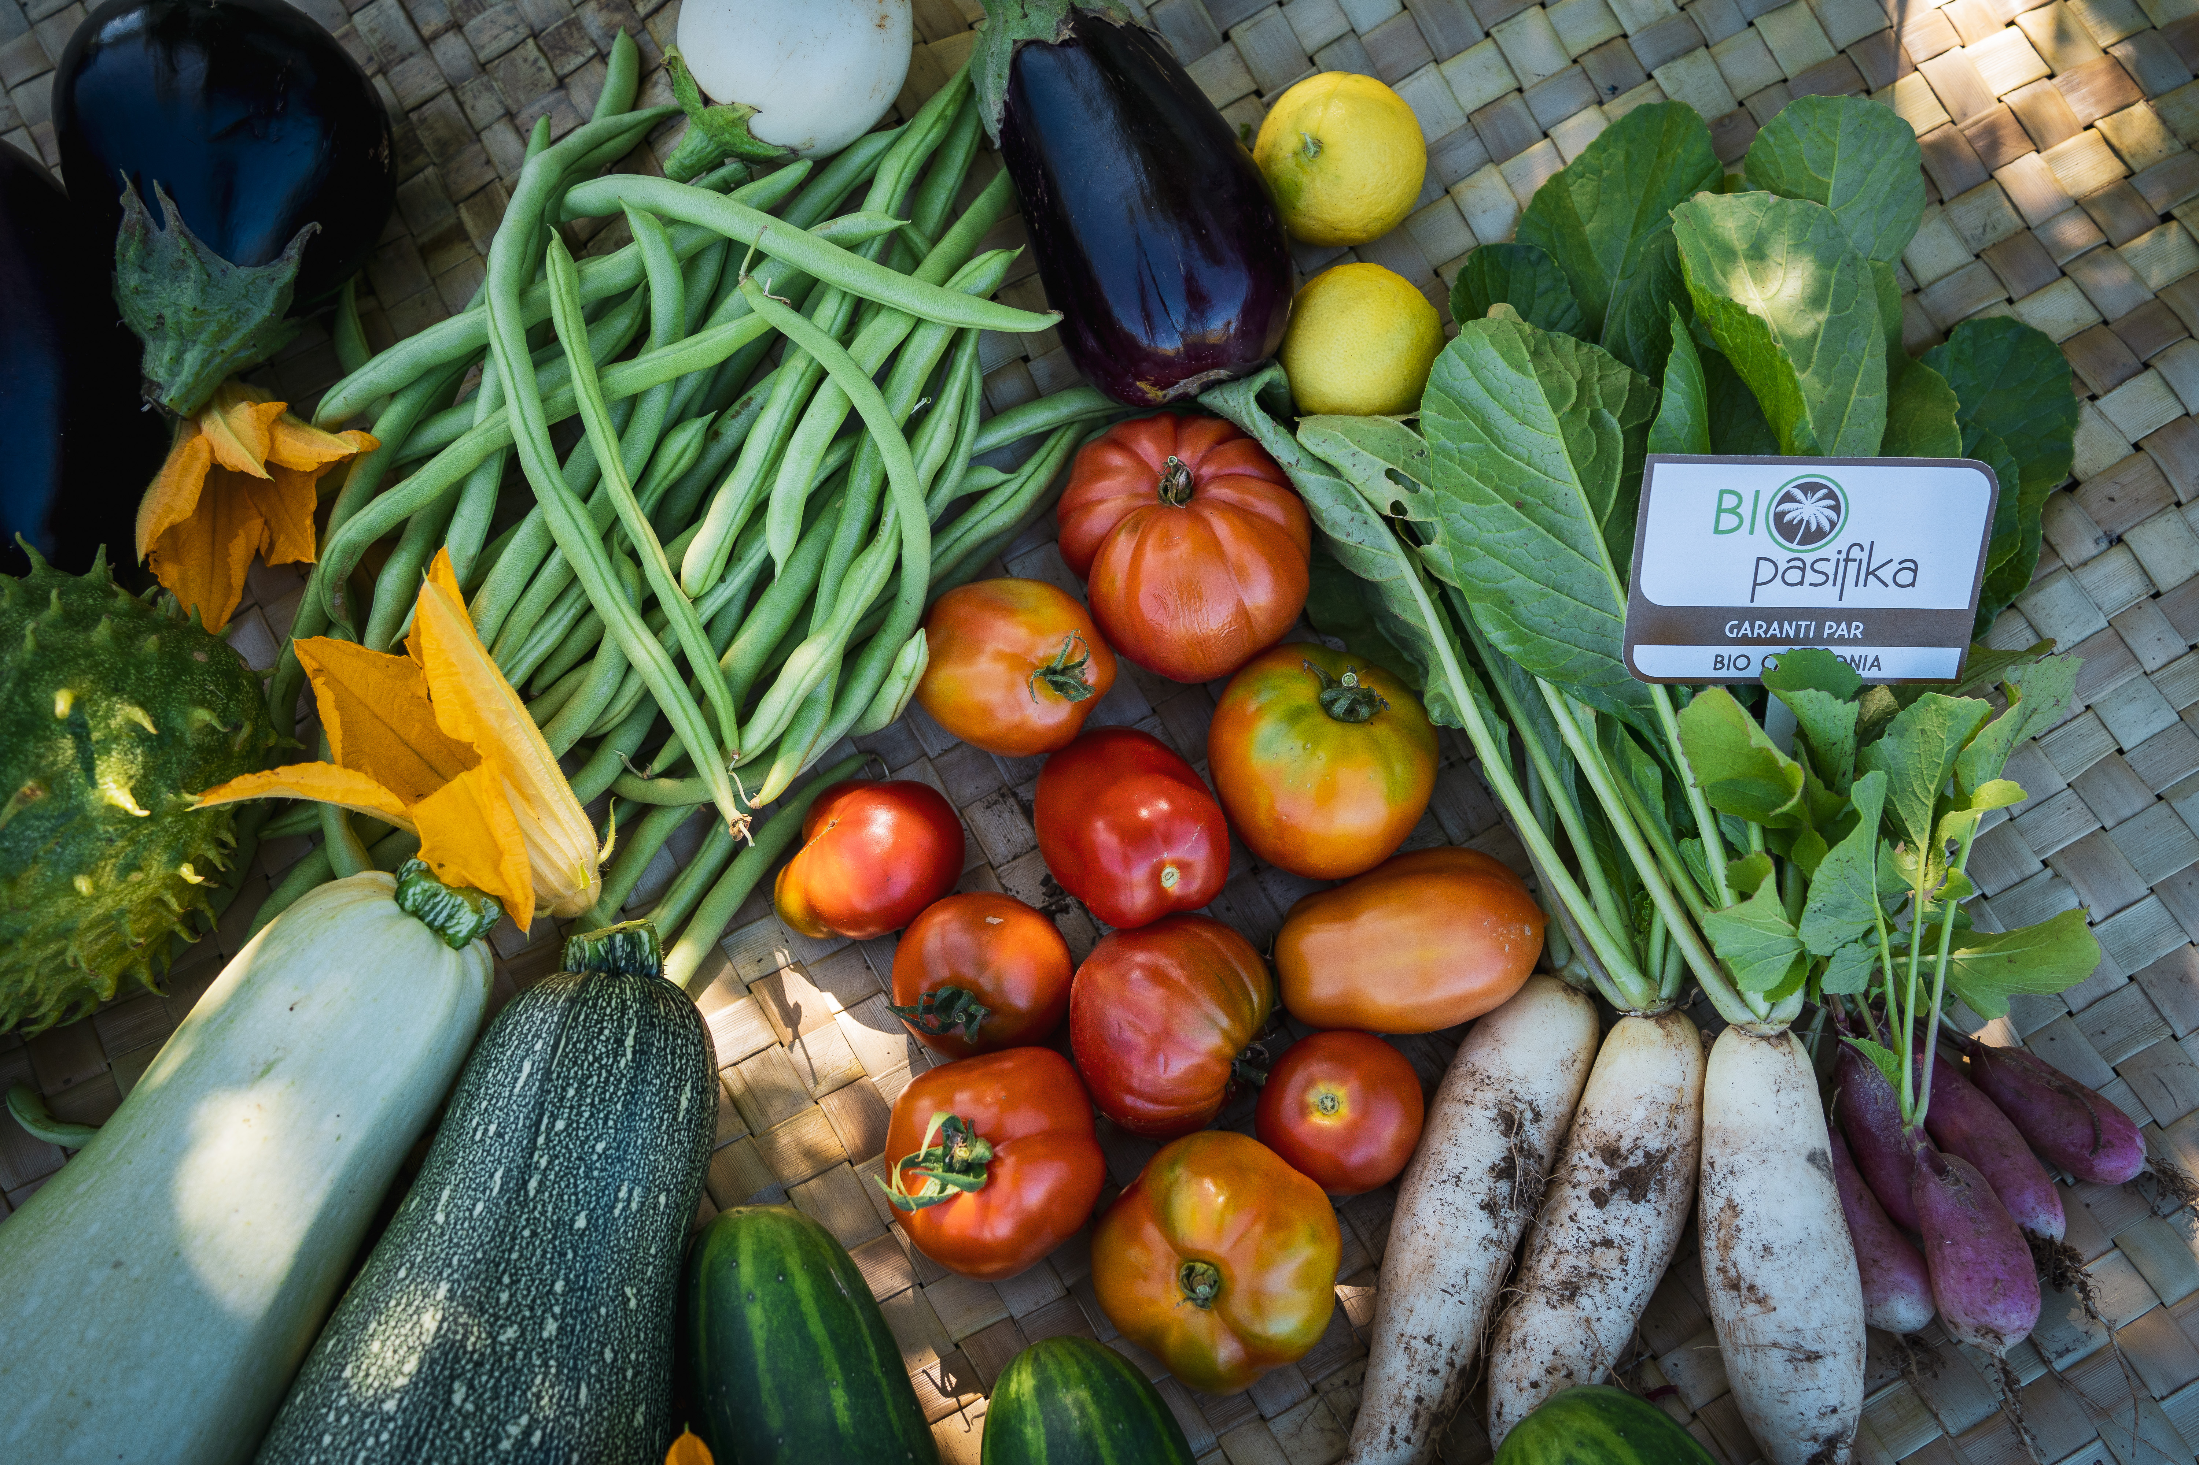
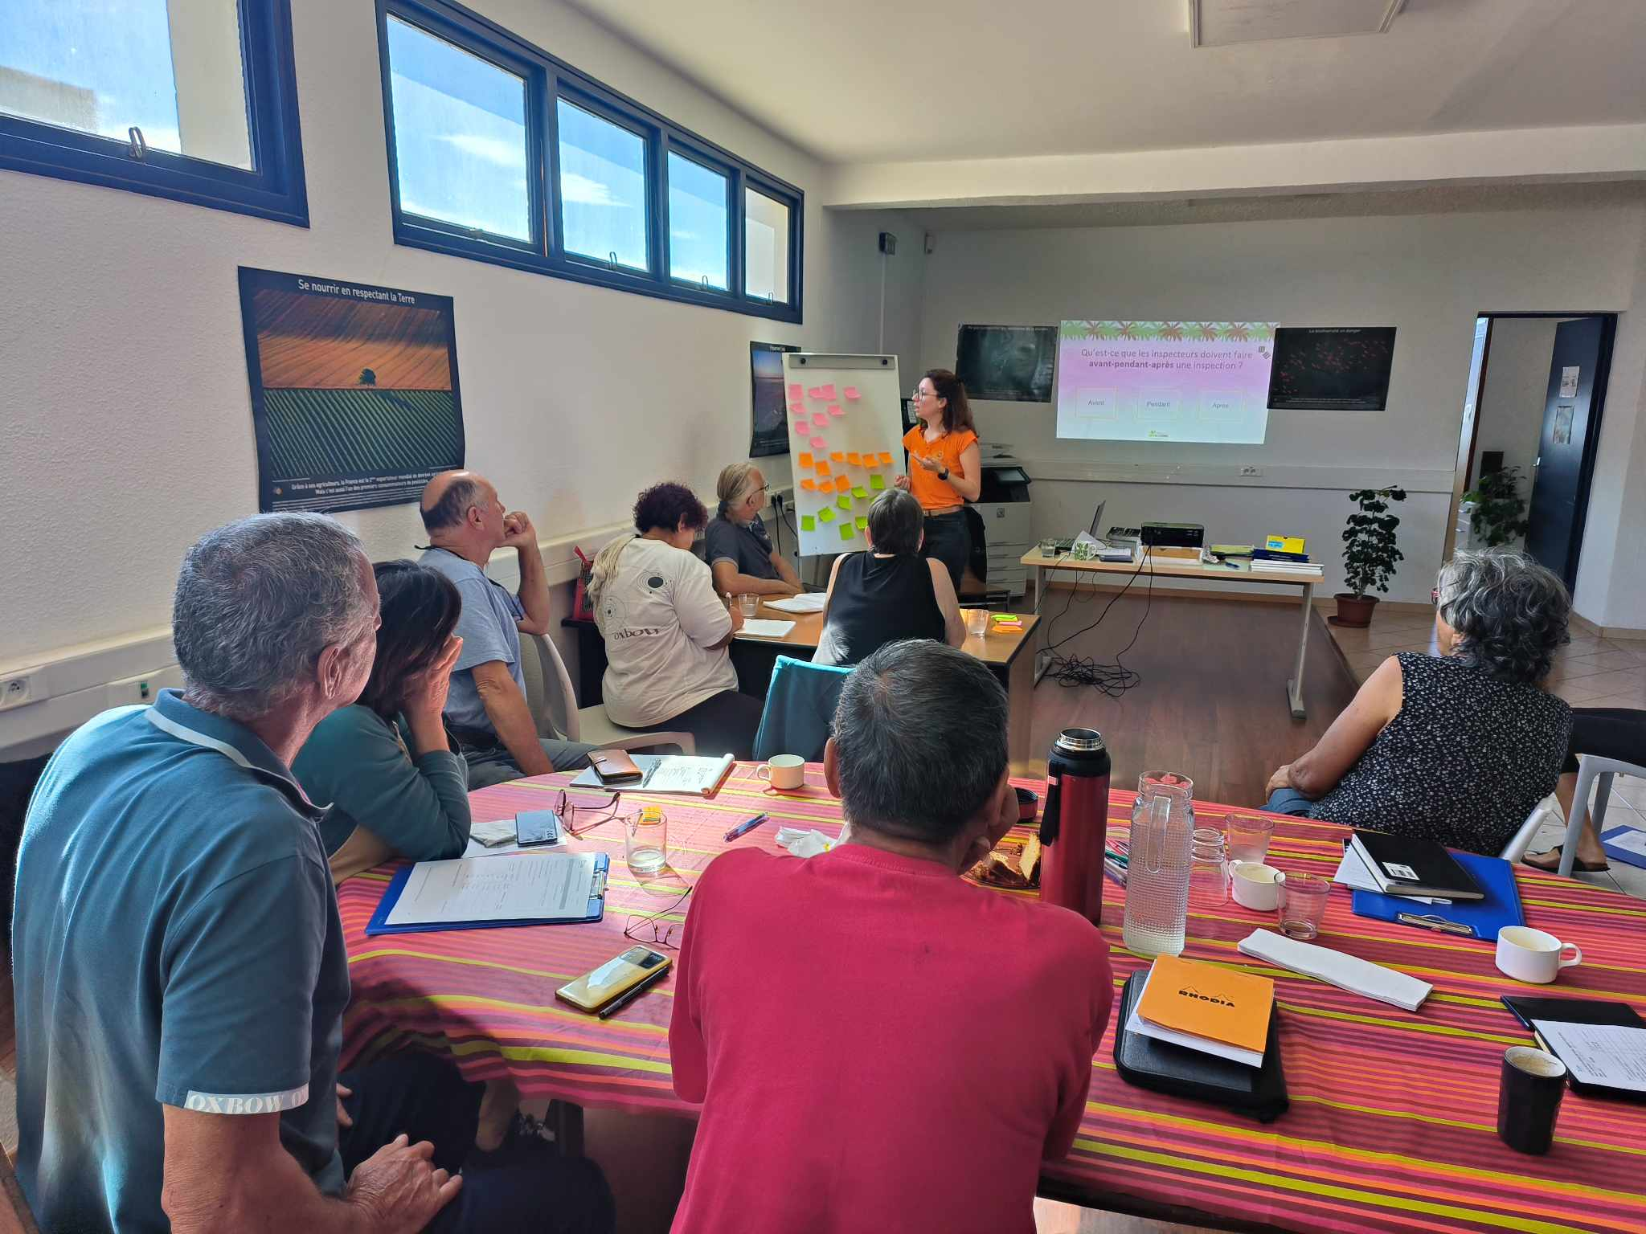
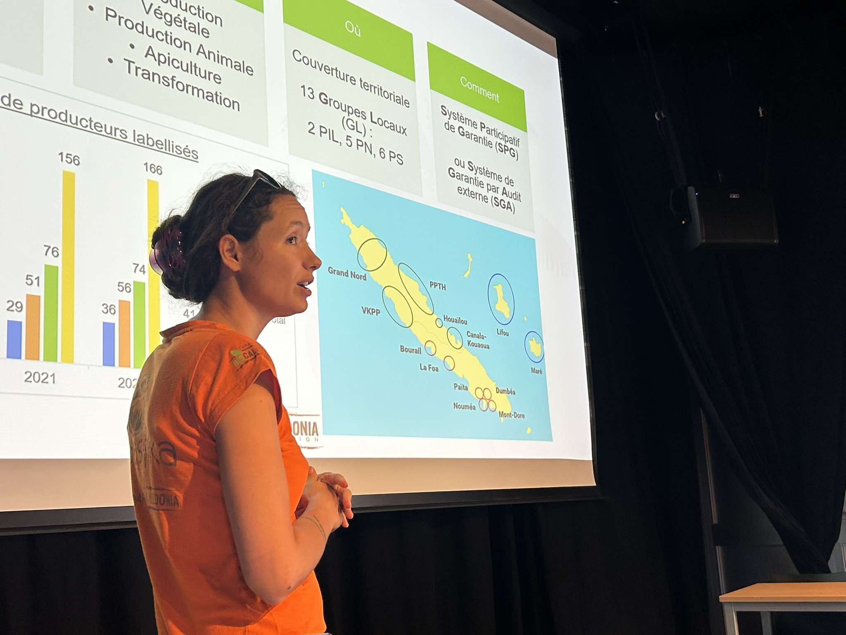
Assemblée Générale
21/03/26

Slide 2

Nouméa

Slide 3
Au programme ce matin ☺
: 8h30-9h30: bilan 2025 et projections (AGO)
9h30-10h30 : proposition de modifications de la Charte des valeurs et des Statuts (AGE)
10h30-11h30 : candidatures au Conseil d’Administration et élection (AGO)

Slide 4

Missions Bio Calédonia
Labellisation Bio Pasifika
Promotion du label et soutien à la mise en place de circuits de commercialisation
Participation au développement de l’agriculture biologique
Notes:
POETCOM/NOAB/BIOPASIFIKA

Slide 5
Rapport d’activité 2025
Axe Labellisation
En 2025, le Label Bio Pasifika, c’est :
171 ateliers labellisés principalement en PV
133 producteurs labellisés
349 tonnes de volumes produits : 67% PV; 17% PA ; 10% Transfo (dont SGA) ; 6% API
En 2025, les contributions des adhérents et l’équipe salariée, c’est :
91 inspections réalisées dans l’année
57 réunions de groupes locaux sur tout le territoire
8 CDC sollicitant adhérents producteurs, consommateurs et organismes qualifiés
5 formations à l’inspection sur tout le territoire= 34 nouveaux adhérents formés
3 groupes de travail : évolution de la labellisation (volet commercial dans le PGB, labellisation groupée), clarification des produits labellisables (Fiche procédures labellisation), sortie du guide de lecture avicole bio
Notes:
Agathe ?
X GL, inspections, dossiers, x tonnes labellisées//GT champ d'application précision + guide avicole
(travail qui a impliqué animateurs + adhérents merci)
Feuille de route//optimisation -> autonomisation + essai digitalisation + GT évolution procédure labellisation lab groupée à venir +...
Décision CA prioriser dossiers si intérêt/projet commercial //ppe agri bio comme levier d’émancipation NOAB//PGB

Slide 6

Rapport d’activité 2025
Axe Promotion du label et soutien à la mise en place de circuits de commercialisation

Slide 7
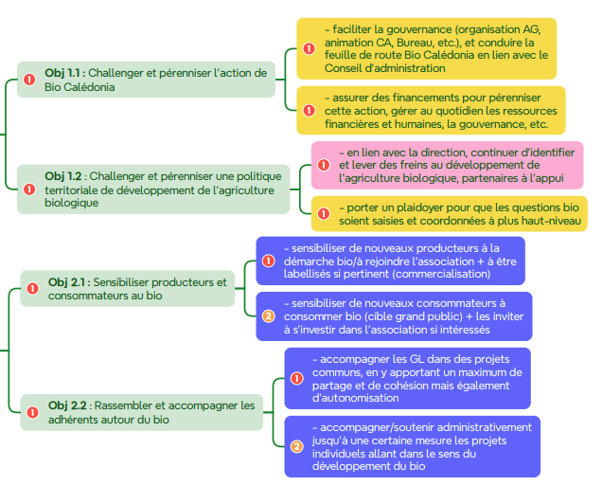
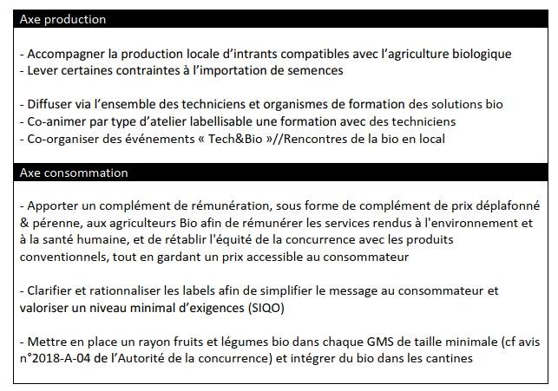
Rapport d’activité 2025
Axe Participation au développement de l’agriculture biologique

Slide 8
Questions/discussions autour de ce bilan 2025 puis soumission des rapports au vote :
Rapport d’activité
Notes:
POETCOM/NOAB/BIOPASIFIKA

Slide 9
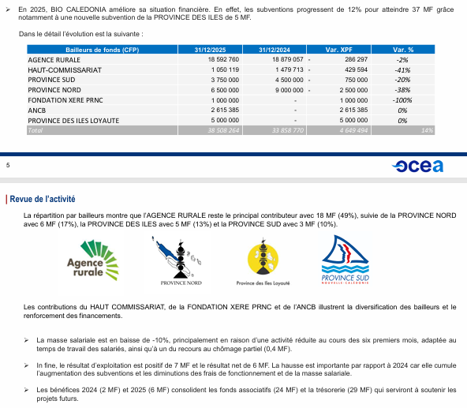
Rapport financier 2025

Slide 10
Questions/discussions autour de ce bilan 2025 puis soumission des rapports au vote :
Rapport financier
Rapport d’activité

Slide 11

Engagement
Partage
Respect
Transparence
Equité
Qualité
Solidarité
Notes:
Née à Gohapin en 2020
Mail infos adhérents du 30/10:
Chers adhérents bonjour,
Cet email fait suite à l'agression qu'a subie fin Septembre notre animatrice salariée de province Nord lors d'une visite chez une de nos productrices, par une personne extérieure à l'association en proie à des troubles du comportement.
Ophélie n'a heureusement été blessée que sans gravité, notamment grâce à l'intervention de cette productrice et des adhérents qui l'accompagnaient pour l'occasion. Cela l'a bien entendu marquée, et toutes nos pensées l'accompagnent.
Cet événement nous a incité à mener au sein de l'équipe salariée, avec le conseil d'administration, et conseillés par différents experts, une réflexion collective supplémentaire sur le renforcement de la sécurité et prévention pour tous (salariés et adhérents).
Il s'avère que cet incident n'était pas prévisible et tout à fait exceptionnel, cependant en parallèle de mesures pratiques complémentaires qui sont à l'étude, il nous semble important de vous en informer et de vous proposer d'inscrire dans une nouvelle version de notre Charte des valeurs, l'importance de veiller les uns sur les autres (et notamment en tant que productrice/eur qui accueille chez elle/lui, l'importance d'avertir en amont de tout potentiel risque sur le terrain : terrain accidenté, route d'accès délicate, etc.).
Voici en pièce-jointe une proposition de nouvelle version de Charte qui en plus de reprendre l'essence de la précédente, évoque cette notion (VOLET SOLIDARITE). Elle sera présentée lors de la prochaine AG (début 2026, date à venir).
Merci à tous pour votre engagement !
Bien à vous
Alizée

Slide 12

Proposition de modification des Statuts : permettre à un consommateur ou consommatrice d’accéder à la présidence, sous-réserve que la vice-présidence soit représentée par un ou une productrice ? (nécessité de crédibilité vis-à-vis du monde agricole)
VOTE
Autre proposition de modification des Statuts : à partir de 2027, pour faire partie du collège producteurs il faudrait disposer de la carte agricole (ou en avoir fait la demande si pas possible pour des raisons administratives) ?
VOTE
Pas de proposition de changement de montant des cotisations : (conso=2000F / prod= 2000F pour ATF, 5000F pour AP, 10000F pour distributeurs, idem pour groupements/assocs et 50 000F pour transformateurs SGA).

Slide 13

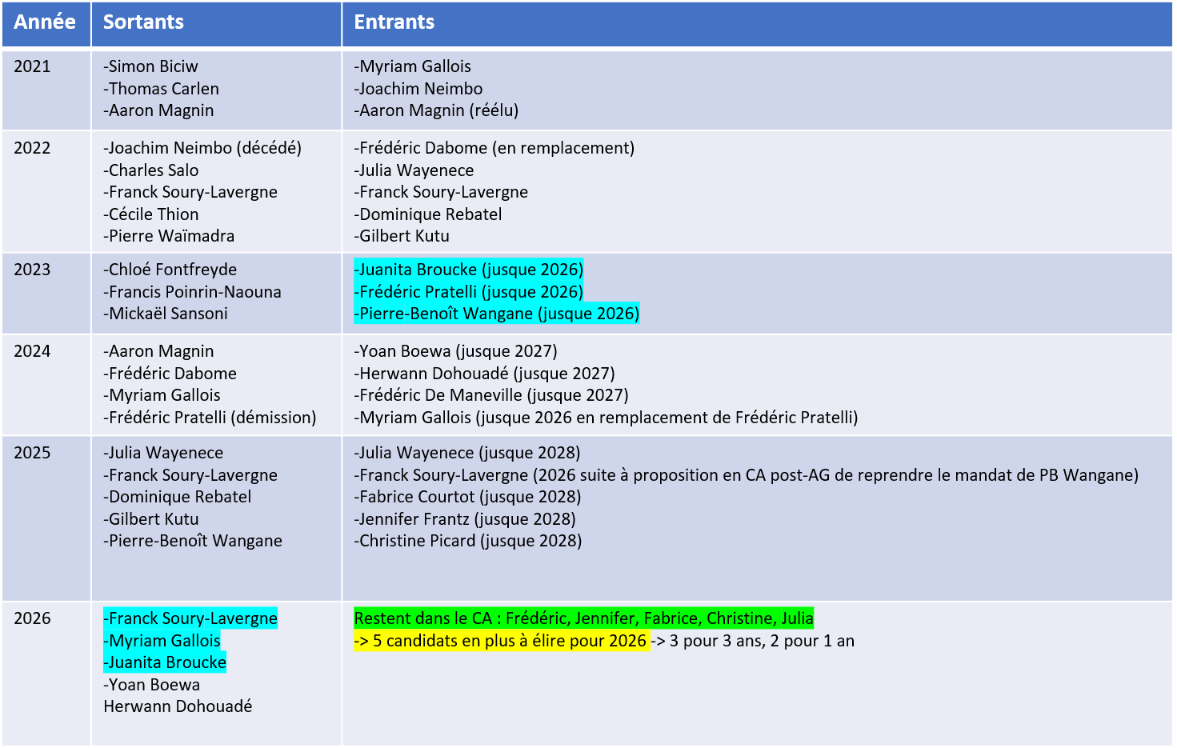


Slide 14
Le Conseil d’Administration oriente l’association dans la lignée de l’Assemblée Générale. Bénévole, il est décisionnaire pour :
-tout sujet structurant relatif à la stratégie/feuille de route de Bio Calédonia ou du plaidoyer autour de l’agriculture biologique, à des partenariats
-tout sujet entraînant une adoption ou modification de champ d’application ou procédure de labellisation
-la préparation de l’Assemblée Générale ou tout sujet structurant de Ressource Humaine
Le Bureau accompagne la direction dans la gestion courante de l’association dans la lignée des orientations de l’AG et du CA.
Président(e) et vice-président(e) : représentent l’association légalement, dans sa communication, co-animent les Bureau et CA.
Trésorier(e) et adjoint(e) : validation des dépenses émises, participation à la création de documents financiers clés, conseil sur le sujet.
Secrétaire et adjoint(e) : sollicité(s) davantage sur le volet restitution des décisions de CA + AG et RH.
=10 pers, 1 réunion par trimestre (visio ok)
=6 pers, 2 réunions par trimestre (dont CA)

Slide 15
Prénom | Collège (producteurs/consos/...) | GL
Juanita Broucke | Consommatrice | La Foa/Boulouparis
Franck Soury-Lavergne | Producteur | La Foa
Patricia Brossard | Productrice | La Foa
Myriam Gallois | Productrice | Païta
Subama Mapou | Consommatrice | Houaïlou
Antoine Prodhomme | Producteur | VKPP
Pierre Waimadra | Producteur | Maré
Stéphane Lebegin | Producteur | Dumbéa
Aux urnes ! (5 noms max sur les bulletins)
Liste des candidat(e)s
Quelle est votre histoire avec le bio ? Et avec Bio Calédonia ?
Pourquoi et en quoi souhaiteriez-vous vous investir au niveau du CA ?
Avez-vous un minimum de temps disponible ?
Slide remplie sur le moment au fil des candidatures

